Slide 1
YAŞLILARDA SIK GÖRÜLEN SAĞLIK PROBLEMLERİ İLE TEDAVİ VE BAKIM ESNASINDA ORTAYA ÇIKAN TIP ETİĞİ SORUNLARI

Slide 2
Yaşlılarda En Sık Hastaneye Yatış Nedenleri
-Kas iskelet sistemi hastalıkları: osteoporoz, artrit(eklem iltihabı), artralji(iltihaba bağlı eklem ağrısı) vb.
-Hafızada zayıflama, renk körlüğü, görme bozukluğu ve işitme kaybı gibi problemler
-Genitoüriner sistem(idrar yolu-böbrek-idrar kanalı-idrar kesesi) hastalıkları: böbrek yetmezliği, idrar yolu enfeksiyonu, prostat vb.
-Endokrin ve metabolik sistem sorunları: diyabet, tiroit, guatr vb.
-Sindirim sistemi hastalıkları: safra kesesi problemleri , ülserler, bağırsak kanserleri
-Kan ve kan yapıcı Sistemle ilgili sorunlar ve bazı dolaşım sistemi sorunları: hipertansiyon, anemi, miyokard enfarktüsü(kalp krizi)
-Solunum sistemi sorunları: KOAH, astım, amfizem, akciğer kanserleri vb.

Slide 3
Yaşlılığın Yedi I’sı
Immobility(hareketsizlik)
Intellectual Failure(Bilişsel Yetersizlik)
Instability(Dengesizlik)
Incontinence (İnkontinans)
Insomnia(Uykusuzluk)
Iatrojenik Problems(İyatrojenik Problemler)
Involement of Families (Ailelerin Katılımı)

Slide 4
Yaşlı Bireylerde Sık Görülen Sağlık Problemleri ve Nedenleri

Slide 5
1-Kalp ve Damar İle İlgili Problemler
Yaşlanma ile birlikte:
-Kan damarlarının eski elastikiyetini yitirmesi
-Kalbin etrafındaki yağ tabakasının artması
-Kalp kapakçıklarındaki esnekliğin zaman içerisinde kaybolması
-Kalbin kas gücünün zayıflaması
-Kalp atımının azalması…gibi değişikliklerle birlikte;
-yaşlılarda olabilecek sigara kullanımı,
-stres
-kan yağlarının ve kolestrol seviyelerinin yüksek olması
-diyabet
-romatizmal hastalıklar
-uygun olmayan beslenme de eklenince yaşlılık döneminde kalp hastalıklarının görülme sıklığı daha da artmaktadır.

Slide 6
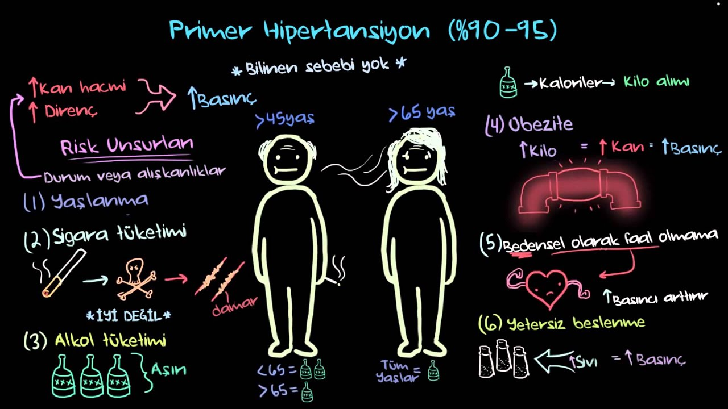
a)Hipertansiyon: Yaşlanma ile birlikte damar duvarının zamanla kalınlaşması, kolajen birikimi, elastik liflerde bozulma ve kalsiyum depolanması nedeni ile arterlerin sertliği artar ve bu artış kan basıncının yükselmesine ve nabız basıncının genişlemesine neden olur.
Bu yüksek kan basıncı yaşlı bireylerde kalp yetmezliğine, inmeye, böbrek yetmezliğine, koroner arter hastalığına neden olabilir. Diyet beslenme, fiziksel aktivite yapma, sigara ve alkol kullanılmaması gibi önlemler hipertansiyonda ilaç tedavisi kadar önemlidir.

Slide 7
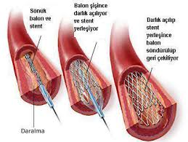
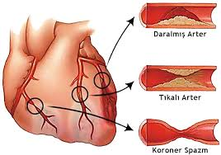
b)Koroner Arter Hastalığı: Koroner arter hastalığı, kalbi besleyen damarlar olan koroner arterlerin duvarında kolesterol içerikli yağlı plakların birikerek yıllar içinde damarı tıkaması sonucu oluşmaktadır.
Damar duvarındaki yağ birikim sürecine “ateroskleroz” denir. Ateroskleroz ile kalp damarının giderek tıkanması kalp kasının oksijensiz kalmasına ve uzun vadede kalp yetersizliğine yol açmaktadır.

Slide 8
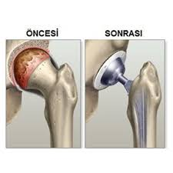
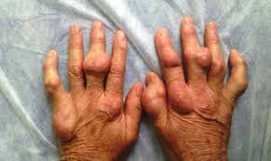
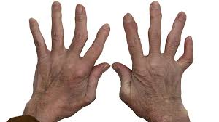
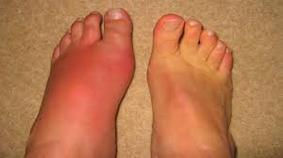
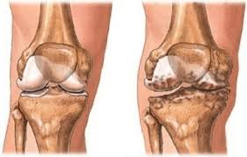
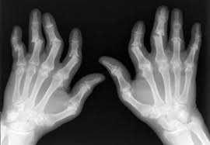
2. Kas ve İskelet Sistemi İle İlgili Problemler
a) Artrit: Artrit tek bir hastalık olmayıp eklemler ve bağ dokusunu ilgilendiren osteoartrit (kireçlenme), romatoid artrit, gut gibi hastalıkları kapsayan terimdir. Günlük yaşam aktivitelerinin yerine getirilmesinde kısıtlılığa sebep olur ve ağrılı bir hastalıktır.
.

Slide 9
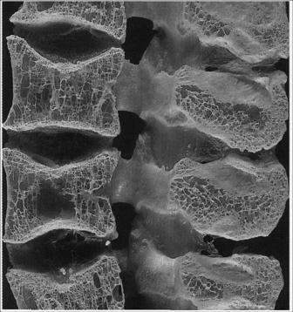
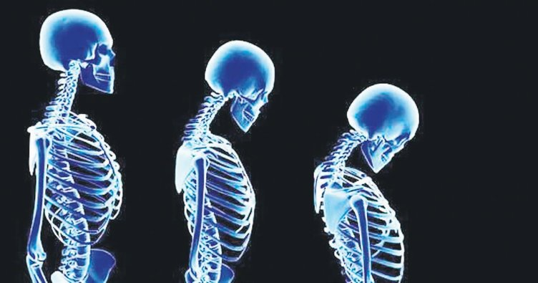
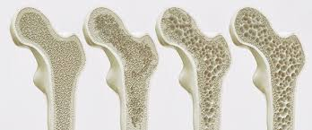
b) Osteoporoz(Kemik Erimesi): Osteoporoz kemiklerin sertliklerinin azalıp, zayıf ve kırılabilir hale gelme durumudur, zamanla kemik yapımı ve yıkımı arasında oluşan dengesizliği ifade eder. Osteoporoz ile birlikte kemik kütlesinde azalma, kemik dokusunun yapısında ve bütünlüğünde bozulma meydana gelmektedir. Osteoporoz tedavi edilemez. Bu nedenle düzenli egzersiz, günlük beslenmede kalsiyum ve D vitamini alımı, güneşe çıkılması osteoporozdan korunmak için önemli önlemlerdir.

Slide 10
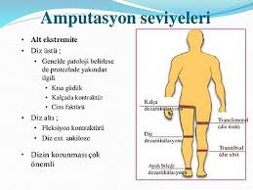
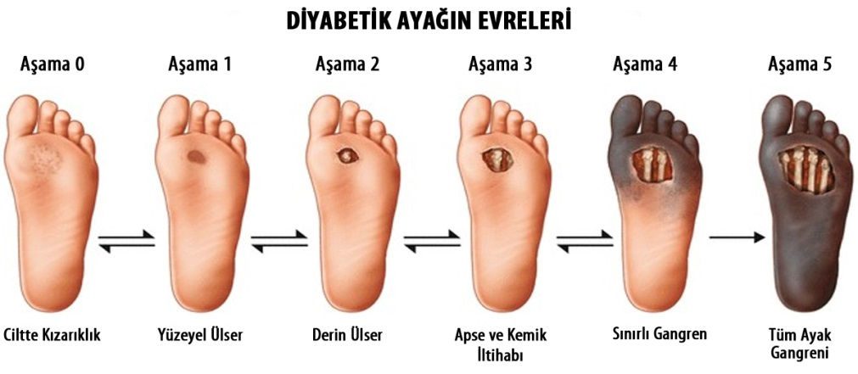
3.Endokrin Sistem İle İlgili Problemler
Yaşlılarda endokrin sistem hastalıkları içerisinde pankreas ve tiroid bezi hastalıkları oldukça sık görülür.
a) Diyabetes Mellitus(Diyabet): Diyabetes Mellitus pankreastan salgılanan insülin sekresyonunda kanda glikoz (şeker) düzeyinin yüksekliği ile seyreden metabolik bir hastalıktır.
Yaşlılarda sık görülen diyabete bağlı gelişebilecek komplikasyonlar;
-Hipoglisemi
-Diyabetik nefropatiye bağlı böbrek yetmezliği
-Diyabetik retinopatiye bağlı körlük
-Hiperglisemik hiperosmolar nonketotik koma
-Diyabetik ketoasidoz sessiz miyokard infarktüsü
-Sepsis
-Diyabetik nöropatiye bağlı ampütasyonlar

Slide 11
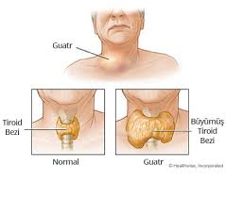
b) Hipotriodi ve hipertiroidi: Tiroit bezlerinden salgılanan tiroksin (T4) ve tiriiyodotronin (T3) hormonları bazal metabolik hız ile birlikte kardiyak ve nörolojik fonksiyonları kontrol ederler. Bu hormonların az salgılanması sonucu hipotroid, fazlalığı hipertroid olarak adlandırılır.

Slide 12
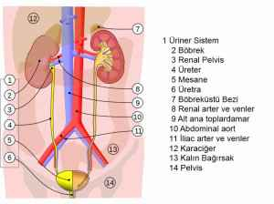
4. Üriner Sistemle İlgili Problemler
a) İdrar kontinansı (idrar kaçırma): İdrar kontinansı herhangi bir şekilde idrar kaçırma olarak tanımlanmaktadır. Yaşlı hastalarda idrar kaçırma, idrar yolu enfeksiyonu, cilt irritasyonu, cilt üzerinde yara ve cilt enfeksiyonuna neden olur. Yaşlanma ile birlikte kısıtlanan fiziksel aktiviteyi iyice kısıtlar, sosyal yaşamı daraltır, hastaların yaşam kalitesini bozar.
b) Prostat hipertrofisi: Prostat, erkeklerde prostat bezinin büyümesi ve idrar yollarını sıkıştırması olarak ortaya çıkar. Bu iyi huylu, kanser olmayan bir büyümedir. Prostat bezi büyüdüğünde idrarın dışarıya doğru ilerlediği yol prostat bezinin içinden geçtiği için zamanla idrarla ilgili sorunlar çıkmaya başlar. Prostat hipertrofisi özellikle erkeklerde neden olacağı ikincil problemler nedeni ile önemli bir sağlık sorunudur.

Slide 13
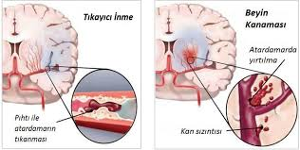
5.Serebro-vasküler Sistemle İlgili Problemler
a.Serebrovasküler olay(İnme): İnme beyin kan akımı ile doğrudan ya da dolaylı olarak ilişkili ani ortaya çıkan nörolojik bozukluklardır ve klinikte tromboz, emboli ve kanama şeklinde görülmektedir.
Ailede inme geçirmiş bireylerin oluşu, hipertansiyon, diyabet, kalp krizi, aşırı alkol-tuz tüketimi, sigara risk faktörlerindendir.

Slide 14
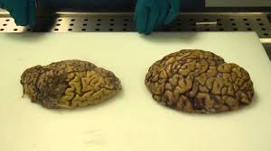
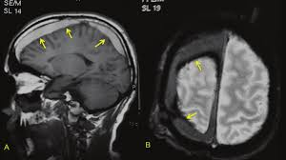
b. Demans: Demans algılama, dikkat, zeka, gerçeği değerlendirme, yargılama, oryantasyon bozukluğu gibi kazanılmış bilişsel işlevlerde ve becerilerde ileri derecede çöküntü ve buna paralel olarak sosyal ve mesleki yaşantının bozulması ile gerçekleşen bir süreçtir.
Demansların %50-70’ini Alzheimer oluşturmaktadır. Beyin korteksinin sorumlu olduğu üst düzey işlevlerin bozulması ile bireyin günlük yaşamını her zamanki gibi sürdürmesini engelleyen ilerleyici ve kronik bir hastalıktır.

Slide 15
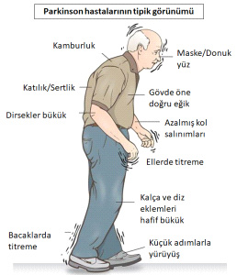
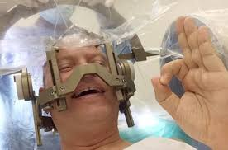
c. Parkinson Hastalığı: Dopamin üreten beyin hücrelerinin kaybına bağlı olarak ortaya çıkan bir hastalıktır. Tremor(titreme), gövde-kol-bacaklarda sertlik, hareketlerde yavaşlama, denge kaybı… gibi belirtileri vardır.
Parkinson hastalarında sık olarak depresyon, yutma-çiğneme zorlukları, kabızlık, inkontinans, uyku bozuklukları görülür. Hastalık süreklidir, semptomlar tedavi altında iken bile şiddetlenebilir. Şiddetlenme hızı kişiye göre değişir.

Slide 16
6-Gastrointestinal Sistem İle İlgili Problemler:
Yaşlanma ile birlikte gastointestinal dönem sistem peristaltizminin yavaşlaması, salgılanan sindirim ve diğer enzimlerin azalması, metabolik aktivitenin yavaşlaması ve diş kaybı ya da diş sağlığının bozulması ile sindirim sistemine ait yakınmalar yaşlı hastalarda oldukça sık görülmektedir.

Slide 17
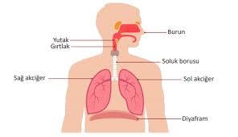
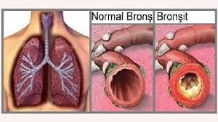
7- Solunum Sistemi İle İlgili Problemler
Yaşlanma ile birlikte akciğer yapı ve fonksiyonlarında birçok değişim meydana gelmektedir.(Enfeksiyon, uyku bozukluğu, difüzyon kapasitesinde azalma…). Bu değişimlere bağlı olarak yaşlılıkta sık görülen solunum sistemi hastalıklarının başında KOAH ve Pnömani(Zatürre) gelmektedir.
a) Kronik Obstruktif Akciğer Hastalığı(KOAH): Yaşlı hastalarda en çok görülen solunum sistemi hastalığı KOAH’tır. KOAH hava yolu tıkanıklığına neden olan bir hastalık grubudur. Bu tıkanıklığa en çok neden olan hastalıklar ise kronik bronşit ve amfizemdir.

Slide 18
b)Pnömani(zatürre): Yaşlılarda immün sistem fonksiyonlarının gerilemesi ile özellikle alt solunum yolu enfeksiyonlarının görülme sıklığı artar. Pnömani diğer bir deyişle akciğer enfeksiyonu yaşlılarda sık görülen ve mortaliteye neden olabilecek enfeksiyon hastalıklardan birisidir.

Slide 19
Yaşlı Hastanın Bakımı ve Tedavisi Sırasında Ortaya Çıkan Tıp Etiği Sorunları
Tıp etiğinin temelinde 4 temel ilke yer almaktadır:
1-Yarar Sağlama
2-Zarar Vermeme
3-Hasta Özerkliğine Saygı Gösterme
4-Adalet

Slide 20
Geriatri ve gerontoloji etiği sorunları:
1- Yatakta vücut bakımı-temizliği yapılması, boşaltım ihtiyacının giderilmesi, sonda uygulanması gibi işlemler sırasında yaşlı hastaların mahremiyetine özen gösterilmemesi.
2-Yaşlı hastalar hakkındaki tıbbi kararların kendileriyle değil yakınlarıyla görüşülerek alınması.
3- Yaşlı hastaların kronik, hafif ve belirsiz yakınmalarının «yaşa bağlanarak» dikkate alınmaması.
4- Yaşlılara kötü prognozlarının(hastalık seyri) bildirilmemesi
5-Yaşlı hastalarla iletişimde standart bir hasta yaklaşımı
6-Karar verme yeteneği göz ardı edilerek yaşlı hastanın tedaviyi reddetme hakkının dikkate alınmaması ya da tedaviyi reddetme isteklerinin hemen kabul edilmesi.
7-Yaşlı nüfusa yeterince kaynak ayrılmaması ve bütün sağlık yükünü sosyal sigortaların çekmesi.

Slide 21
8- Yaşlı yakınlarının isteklerinin yaşlı hastalara yönelik tıbbi uygulamalarının öncelikli belirleyicisi haline getirilmesi
9-Anlamayacakları varsayılarak yaşlı hastalara durumları hakkında tam ve ayrıntılı bilgi verilmemesi.
10- Terminal dönemdeki yaşlı hastalara agresif tedavi uygulamaları yapılarak, yaşam kalitesini düşürmek pahasına yaşam süresinin uzatılması.
11-Zihinsel yeterlilikleri olmadığı için tıbbi karar verme sürecine katılamayan yaşlı hastalara, yapılabilecek işlemler hakkında bilgi verilmemesi.
12- Tolere edemeyeceği varsayılarak yaşlı hastalara radikal tedavi işlemleri yapmaktan kaçınılması, palyatif desteklerle yetinme eğilimi gösterilmesi
13-Yaşlı hastaların yaşam kalitesini arttırma, yaşam süresini uzatma isteklerinin yersiz-yakışıksız bulunması, dikkate alınmaması.

